Slide 1

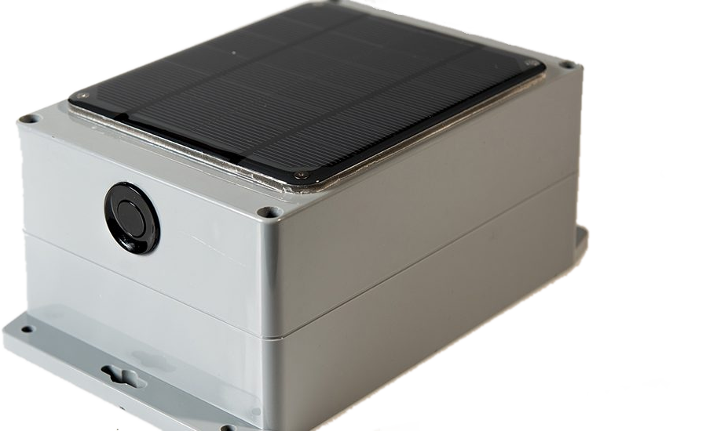
Multiflexmeter
Multiflexmeter, Open Source Event Tilburg
13 mei 2017
Jos Goossen
Jan van Kranenburg
Waterschap Scheldestromen

Slide 2


FF voorstellen
Stelletje ambtenaren
Jan van Kranenburg: monitoring water
Jos Goossen: emissies

Slide 3
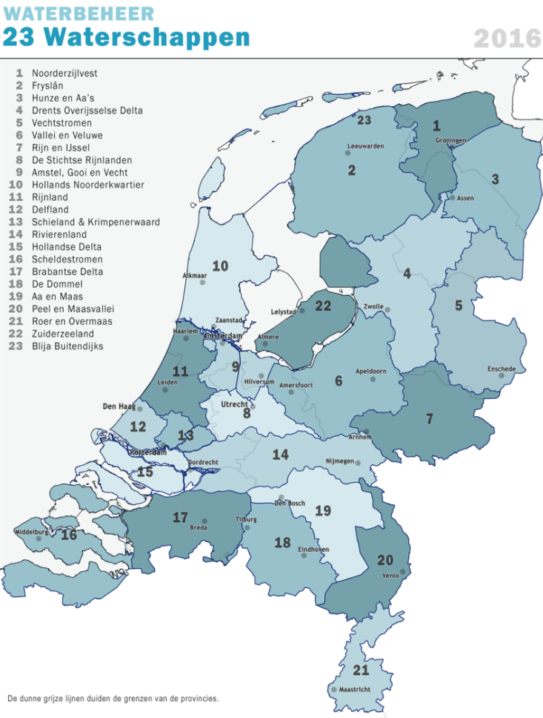
Een waterschap??
Ons mam heeft graag droge voeten
Het waterschap zorgt voor:
  De juiste hoeveelheid water in de sloot
  Schoon water in de sloot
  Het zuiveren van rioolwater
  Vaak ook: het tegenhouden van water (dijken)

Slide 4
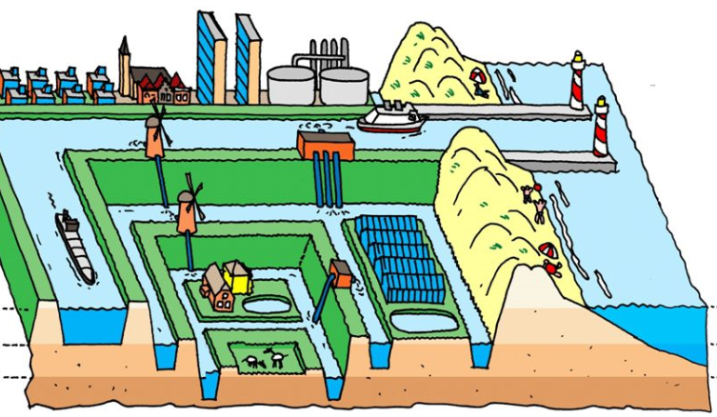
Sturen van water
Tis net een spelletje
Om te zorgen dat er de juiste hoeveelheid water in de sloot staat, sturen we het water de juiste kant op met behulp van stuwen en gemalen

Slide 5
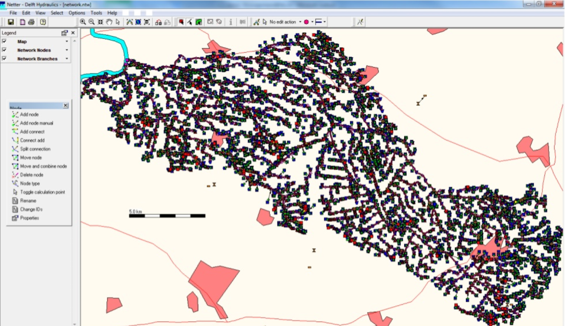
Slimme modellen
Niet alle modellen zijn blond
De watersystemen worden nauwkeurig geanalyseerd met slimme modellen die alles doorrekenen
Hierdoor weten we exact wat het watersysteem aankan en hoe gehandeld moet worden bij extreme regenbuien

Slide 6
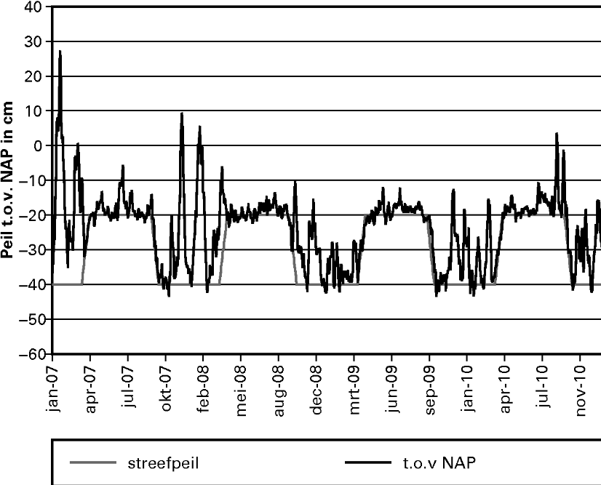
Meten!
3,141592653589793238462643383279502884197169399375105820974944592307816406286 208998628034825342117067982148086513282306647093844609550582231725359408128481
Goed waterbeheer kan alleen worden uitgevoerd door uitgebreid en nauwkeurig te meten:
  Waterstanden
  Debieten
  Klepstanden
  Waterkwaliteit
  etc
  etc

Slide 7
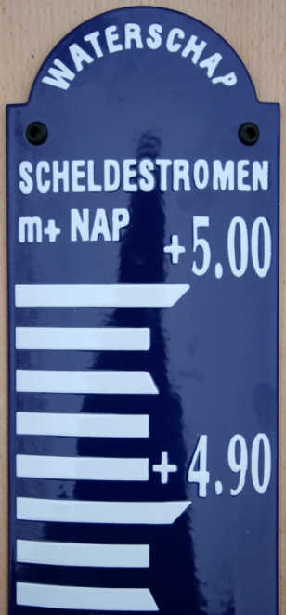
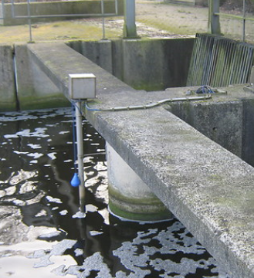
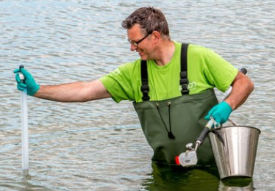
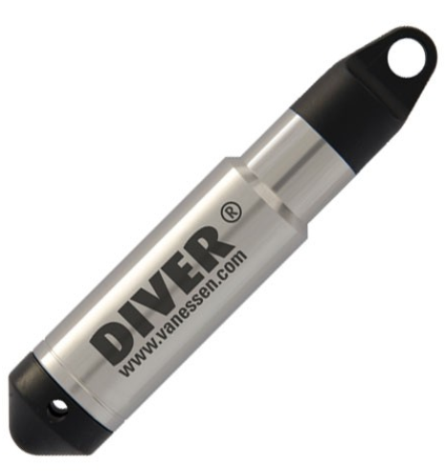
Hoe meten we?
Daar word je zeker moe van?
Waterkwaliteit: monsters nemen en analyseren in een lab
Bij geautomatiseerde gemalen en stuwen: continue en online metingen
Losse metingen: drukopnemers op batterijen die moeten worden uitgelezen
Handmatige aflezingen van peilschalen

Slide 8
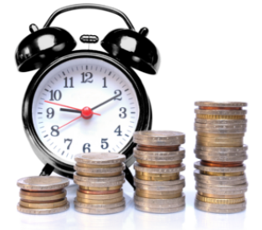
Duur en tijdrovend
Met belastinggeld moet je zuinig zijn
Project Optimaliseren monitoring:
Losse metingen zijn duur (€2000)
Handmatig peilschalen opnemen is tijdrovend
Dat kan beter! → idee Multiflexmeter

Slide 9
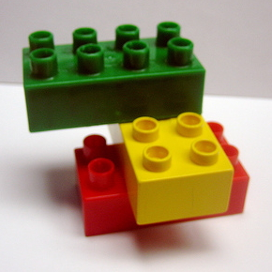
Wat is de Multiflexmeter?
De som der delen
Een op Arduino gebaseerd modulair meetsysteem
Behuizing
voeding
sensor
Communicatie
Programmering
Stel uw eigen MFM samen!
>>Straks vertelt Jos er meer over<<

Slide 10
Hoe gaan we ontwikkelen?
Met een plannetje weet je wat je doet
Drie opties:
We geven een bedrijf opdracht (makkelijk, duur en gesloten)
We gaan zelf aan de slag (te weinig kennis, te veel tijd)
We maken er een open source project van (veel kennis, goedkoop, tijdrovend)

Slide 11

Waarom open source?
Geven is nemen en nemen is geven
We zijn een overheidsinstantie en willen niet concurreren met de markt
Het product wordt heel flexibel
Het is goedkoop
Dankzij internet is de kennis van “de massa” beschikbaar
Niemand kan het idee jatten, want het is al van iedereen

Slide 12
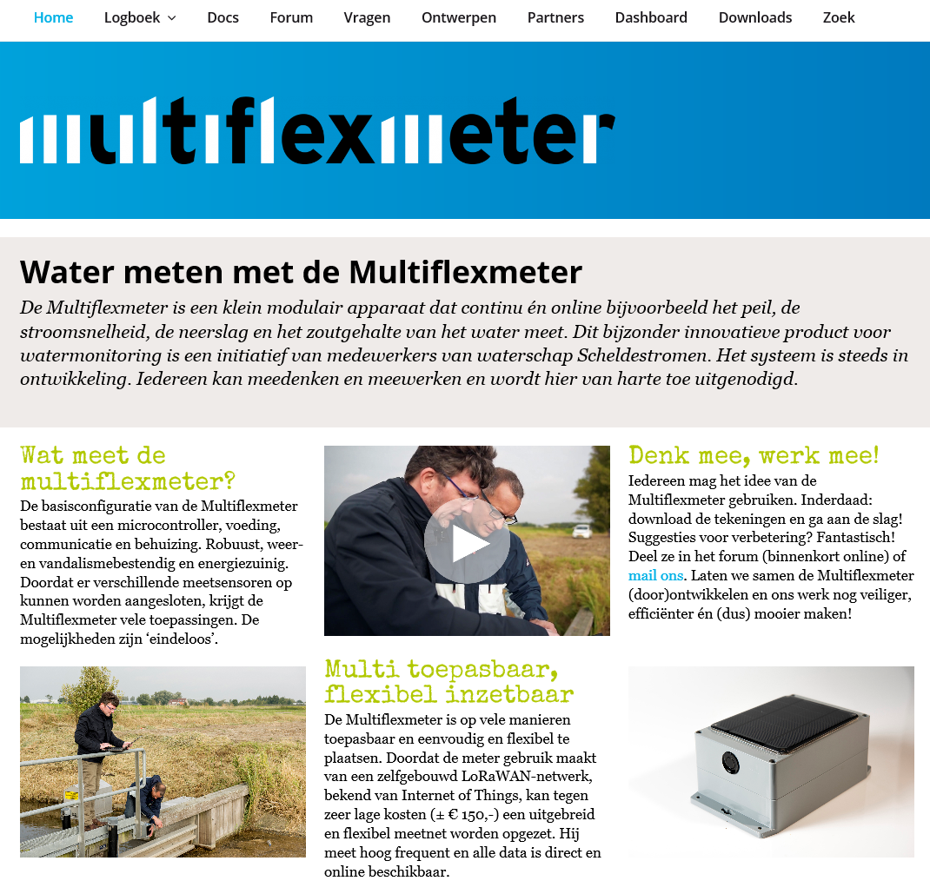
Invulling open source
Water is van iedereen, dus de Multiflexmeter ook
Ons project is volledig transparant: alles staat op www.multiflexmeter.nl
Alle hardware (onderdelen) moeten vrij beschikbaar zijn, dus geen maatwerk
Alle benodigde en gebruikte software moet vrij beschikbaar zijn
Iedereen mag meewerken, de Multiflexmeter (na)maken en zelfs verkopen

Slide 13

Hoe we werken
Past ‘ie? Ja, hij past
We hebben de beheergroep Multiflexmeter opgericht (10 waterschappen, beheren de principes en organiseren de ontwikkeling)
We hebben een groep ontwikkelaars (van allerlei niveaus en disciplines)
Het project wordt gestuurd door het dashboard op de site

Slide 14

Maatschappelijk Verantwoord Ondernemen
Water is overal, dus wij ook
MVO (people, planet profit): “je een beetje sociaal gedragen”
Betrekken van onderwijs (Technasia, HBO)
Open source werken
MFM voor ontwikkelingslanden
Productie/assemblage: sociale werkvoorzieningen
Rekening houden met duurzaamheid en milieu bij de keuze van materialen

Slide 15
Wil je meedoen? Dat kan!
Hoe meer zielen, hoe meer vreugd;
Hoe meer harten, hoe meer deugd
Iedereen is welkom om mee te ontwikkelen
Projecten op scholen? Daar werken we aan mee
Op zoek naar een afstudeeropdracht? Kies de MFM!
Binnenkort: Challenge Multiflexmeter, met een supermooi bedrag voor de winnaar
www.multiflexmeter.nl
info@multiflexmeter.nl
Geef je op voor de nieuwsbrief via de site (en blijf op de hoogte van bijvoorbeeld de Challenge)

Slide 16
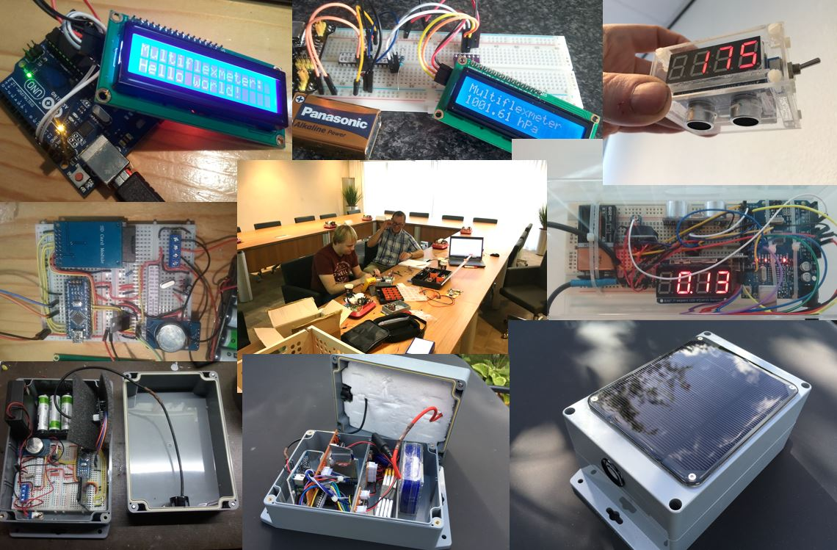
Multiflexmeter: de techniek (Jos)
Iedereen z’n ding

Slide 17
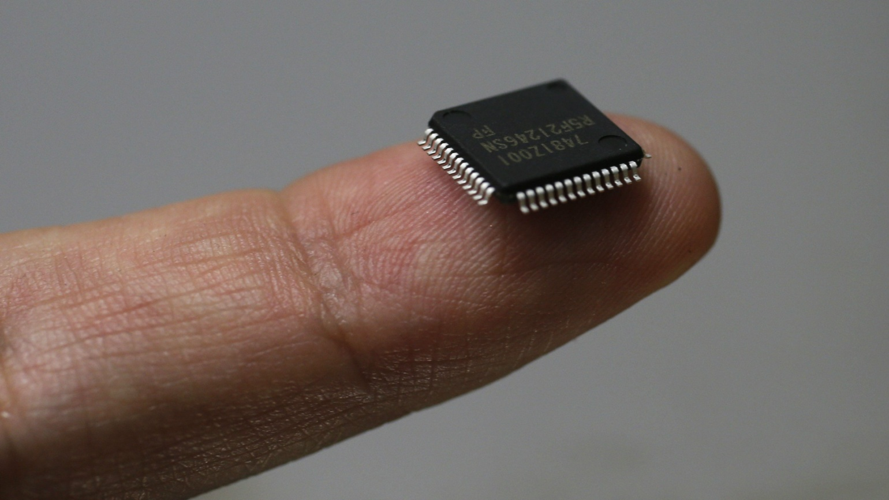

The heart of the machine
Microcontrollers rule the world
Het brein in elektronica
Supergoedkoop
Iedereen kan hem programmeren

Slide 18
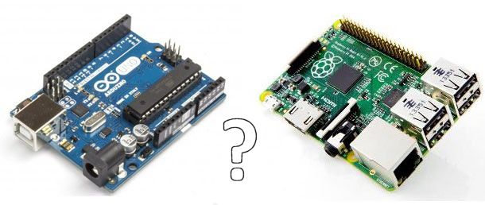
Groen of blauw?
Raspberry
Krachtig minicomputertje
Besturingssysteem op SD-card
Opstarten is kwetsbaar
Arduino
Simpel en zuinig
Besturingssysteem in chip
Doet ‘t altijd

Slide 19
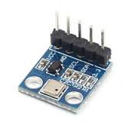
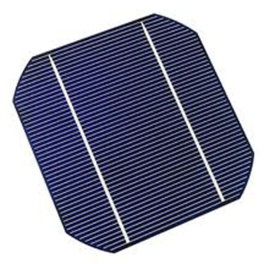

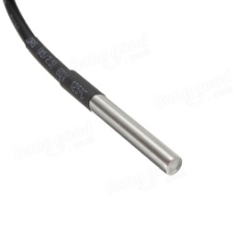
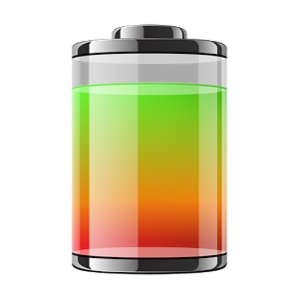
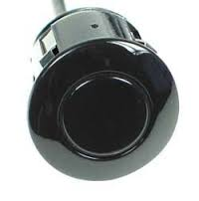
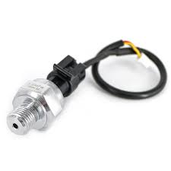

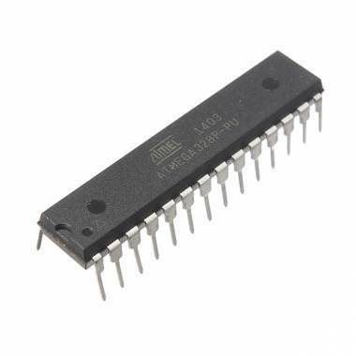
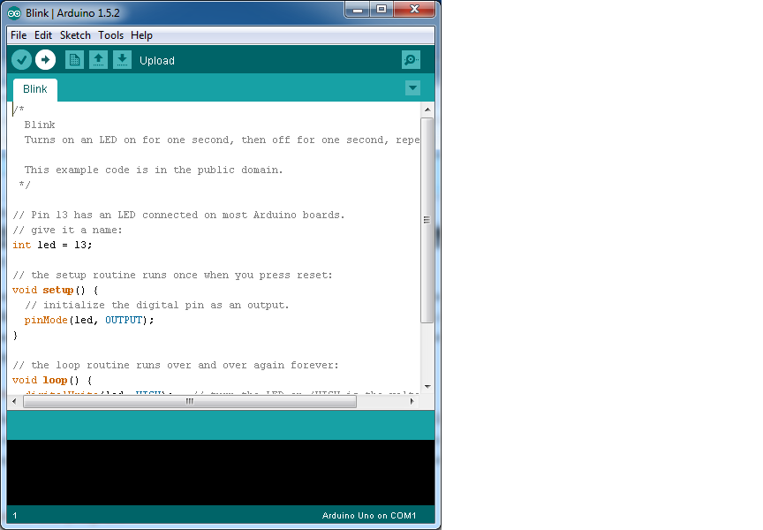
Wat hebben we nodig?
Voeding
Sensoren
Arduino
Programma

Slide 20
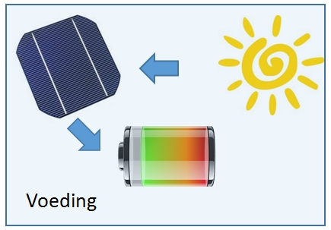
Geen sun geen fun?
Power to the people
Wat?
Zon optimaal benutten
Opslag is een must
Accu moet het altijd doen
Hoe?
Supercaps als superaccu
Energiezuinige schakeling nodig

Slide 21
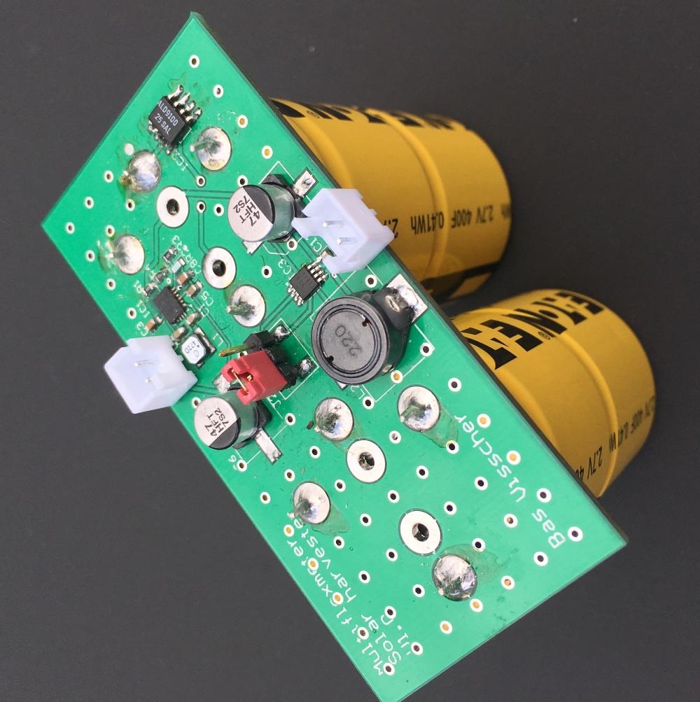
Supercapacitors
Sterk spul he
Waarom?
20.000x meer capaciteit
>100.000 x oplaadbaar
Doet het van -20 tot +70 ºC
Resultaat
Solar Harvester 1.0

Slide 22
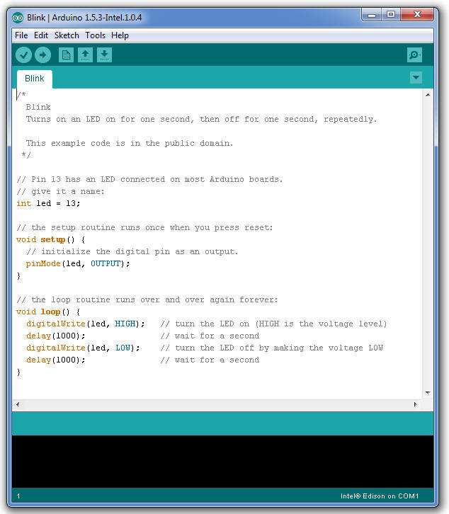
Wat staat er op het programma?
Nog maar een paar dia’s
Typisch Arduino
Programma = Sketch = C
Kort maar krachtig
Heel veel voorbeelden
Hulp is nooit ver weg
Kan microcontroller laten slapen

Slide 23
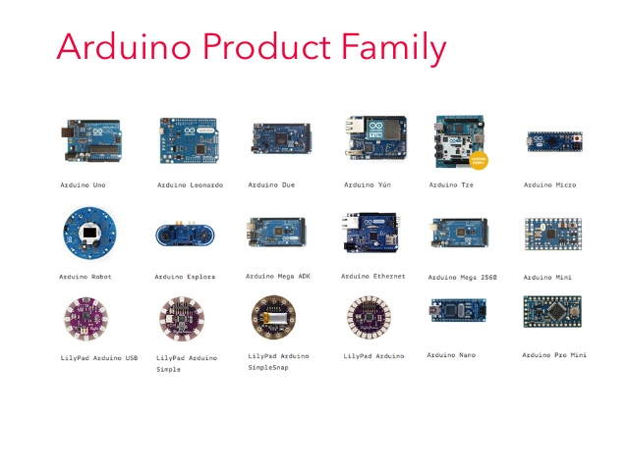
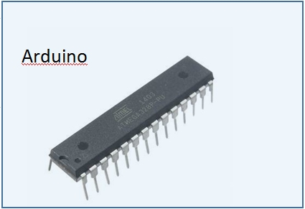
Hart van het systeem
Ik kan niet kiezen…
Flexibel
Uno, Nano, Mini, Mega, Lilypad, Atmega328P, …
Ondersteunt I2C, UART, SPI, analoog
Libraries voor veel hardware
Snel prototypen met shields

Slide 24

Internet of Things
Ik heb liever zon
Alles in de cloud?:
Ja graag, dan moeten we er niet naar toe
Wel graag veilig
Hoe dan?
Met lage energie en groot bereik
Nieuwe netwerken zijn nog Wild West
We vergeten antieke GPRS en datalogger niet

Slide 25
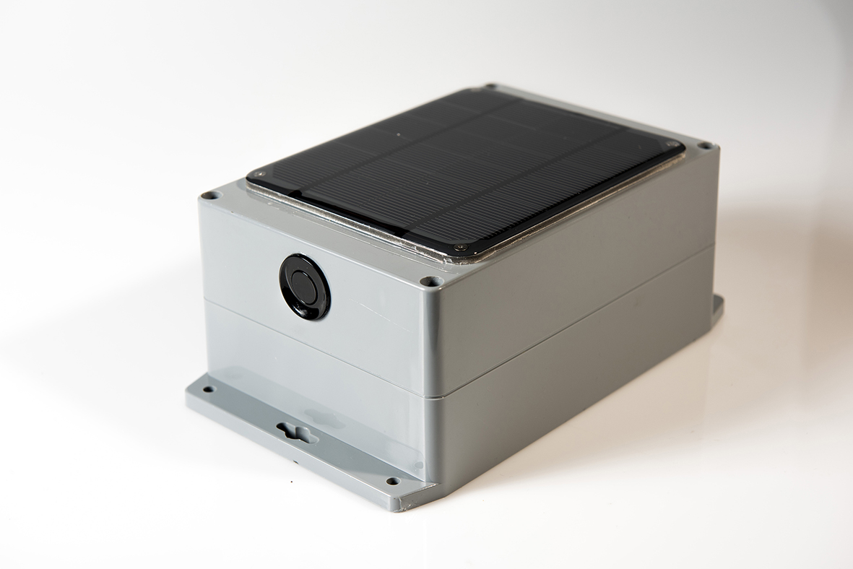
Prototypes
Parkeren in de sloot?
Parkeersensor
Zonnepaneeltje
Waterdicht doosje
LiPo accu of Li batterij
Modulair opgebouwd

Slide 26
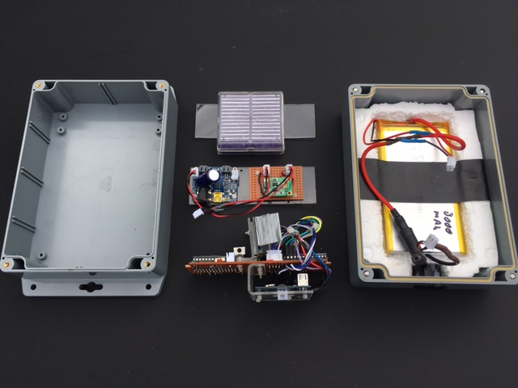
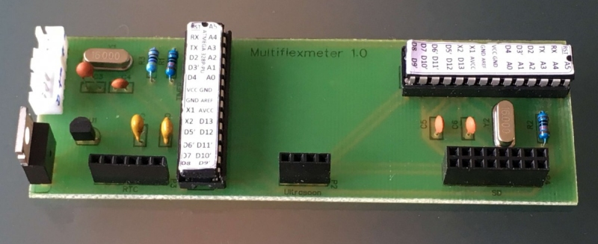
Prototypes

Slide 27
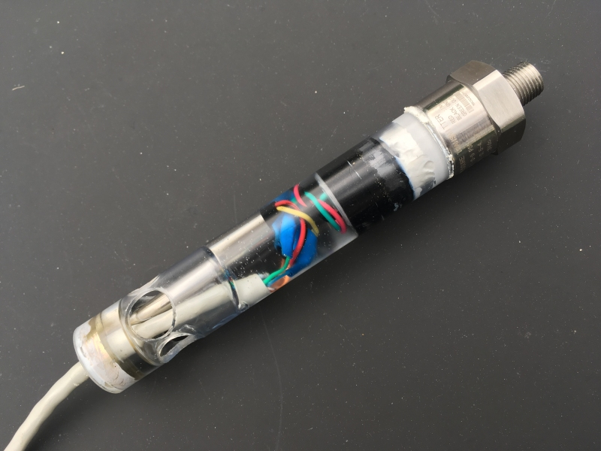
Prototypes
Druksensor
Waterpeil sloot en grondwater
Past in elke peilbuis

Slide 28
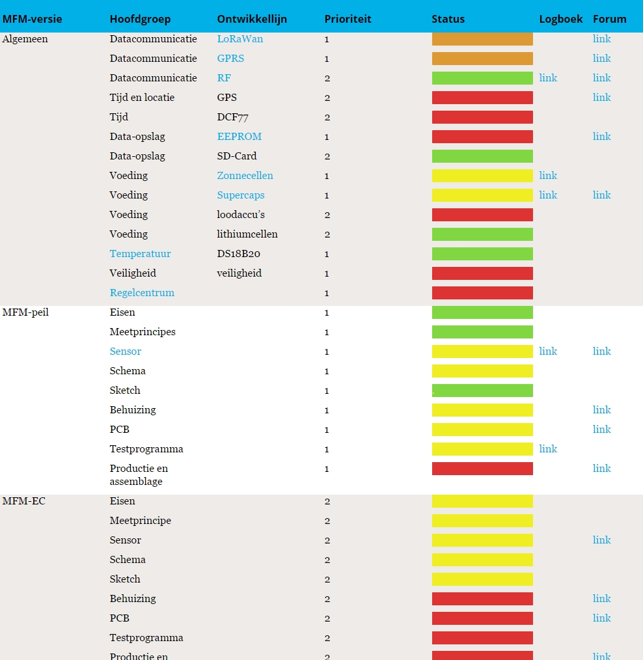
Wat gebeurt er verder allemaal?
Ik zie door de uitdagingen het probleem niet meer
Dashboard
Je ziet direct waar werk aan de winkel is
Linkjes naar PvE, resultaten, forumposts
Prioriteiten
GPS: waar zit ik en hoe laat is het?
Metingen opslaan in geheugenchip
LoRa
GPRS

Slide 29

Open Source = Samen werken

